Slide 1
НОВАЯ МОДЕЛЬ МЕДИЦИНСКОЙ ОРГАНИЗАЦИИ
Толстова Марина Джамалдиновна
Начальник Регионального центра первичной медико-санитарной помощи

Slide 2
НОВАЯ МОДЕЛЬ МЕДИЦИНСКОЙ ОРГАНИЗАЦИИ (НММО) ОСНОВНЫЕ ПОНЯТИЯ

Slide 3
ОРГАНИЗАЦИЯ ОКАЗАНИЯ ПЕРВИЧНОЙ МЕДИКО-САНИТАРНОЙ ПОМОЩИ НАСЕЛЕНИЮ
Первичная медико-санитарная помощь является основой системы оказания медицинской помощи и включает в себя мероприятия по профилактике, диагностике, лечению заболеваний и состояний, медицинской реабилитации, наблюдению за течением беременности, формированию здорового образа жизни и санитарно-гигиеническому просвещению населения.
В целях приближения к их месту жительства, работы или обучения ПСМП организована по территориально-участковому принципу

Slide 4
1.Первичная доврачебная медико-санитарная помощь Оказывается фельдшерами, акушерами, другими медицинскими работниками со средним медицинским образованием фельдшерских здравпунктов, фельдшерско-акушерских пунктов, врачебных амбулаторий, здравпунктов, поликлиник, поликлинических подразделений медицинских организаций, отделений (кабинетов) медицинской профилактики, центров здоровья 2.Первичная врачебная медико-санитарная помощь Оказывается врачами-педиатрами, терапевтами, врачами-педиатрами, терапевтами участковыми, врачами общей практики (семейными врачами) врачебных амбулаторий, здравпунктов, поликлиник, поликлинических подразделений медицинских организаций, кабинетов и центров (отделений) общей врачебной практики (семейной медицины), центров здоровья и отделений (кабинетов) медицинской профилактики 3.Первичная специализированная медико-санитарная помощь Оказывается врачами-специалистами разного профиля поликлиник, поликлинических подразделений медицинских организаций, в том числе оказывающих специализированную, в том числе высокотехнологичную, медицинскую помощь

Slide 5
Президиумом Совета при Президенте Российской Федерации по стратегическому развитию и приоритетным проектам 26.07.2017 утвержден паспорт приоритетного проекта «Создание новой модели медицинской организации, оказывающей первичную медико-санитарную помощь»
С 2019 года приоритетный проект становится частью одного из восьми федеральных проектов национального проекта «Здравоохранение» – «Развитие системы оказания первичной медико-санитарной помощи»
Реализация федерального проекта запланирована на 2019 – 2024 годы включительно

Slide 7
Методические рекомендации Министерства здравоохранения Российской Федерации «Новая модель медицинской организации, оказывающей первичную медико-санитарную помощь

Slide 9
НММО ОСНОВАНА НА ВНЕДРЕНИИИ ПРИНЦИПОВ БЕРЕЖЛИВОГО ПРОИЗВОДСТВА И ЭФФЕКТИВНОГО ИСПОЛЬЗОВАНИЯ РЕСУРСОВ СИСТЕМЫ ЗДРАВООХРАНЕНИЯ
«Новая модель медицинской организации, оказывающей первичную медико-санитарную помощь» – медицинская организация, ориентированная на:
потребности пациента
бережное отношение к временному ресурсу как основной ценности за счет оптимальной логистики реализуемых процессов
организованная с учетом принципов эргономики и соблюдения объема рабочего пространства
создающая позитивный имидж медицинского работника
организация оказания медицинской помощи основана на внедрении принципов бережливого производства
Цель: повышение удовлетворенности пациентов доступностью и качеством медицинской помощи, эффективное использование ресурсов системы здравоохранения

Slide 10
В РАМКАХ РЕАЛИЗАЦИИ ПРОЕКТОВ ПО УЛУЧШЕНИЯМ РЕШАЮТСЯ СЛЕДУЮЩИЕ ЗАДАЧИ:
формирование логистически эффективных потоков пациентов (в зависимости от цели посещения) и персонала
сокращение сроков ожидания медицинской помощи
повышение доступности медицинской помощи
повышение удовлетворенности пациентов качеством медицинской помощи
стандартизация лечебно-диагностических процессов
оптимизация рабочего пространства, обеспечивающего безопасность сотрудников и пациентов в медицинской организации

Slide 11
ПРОБЛЕМЫ, ПРИ РЕШЕНИИ КОТОРЫХ ИСПОЛЬЗОВАНИЕ МЕТОДОВ БЕРЕЖЛИВОГО ПРОИЗВОДСТВА НЕ ЯВЛЯЕТСЯ ЭФФЕКТИВНЫМИ:
кадровая ситуация в медицинской организации;
увеличение объема оказываемых платных медицинских услуг;
обучение персонала IT-навыкам;
психологические особенности поведения посетителей медицинской организации

Slide 12
УРОВНИ НММО

Slide 13
КРИТЕРИИ НММО

Slide 14
Базовому уровню «НММО» соответствует медицинская организация и (или) ее структурное подразделение, оказывающее первичную медико-санитарную помощь, в которой достигнуты целевые значения следующих критериев:
«Количество пересечений потоков при проведении диспансеризации, профилактических медицинских осмотров с иными потоками пациентов в поликлинике»
«Количество пересечений потоков пациентов при предоставлении платных медицинских услуг и медицинской помощи в рамках территориальной программы государственных гарантий на соответствующий календарный год и плановый период» (критерий не оценивается в медицинских организациях, в которых не предоставляются платные услуги)
«Количество мест в зоне (зонах) комфортного ожидания для пациентов»
«Организация системы навигации в медицинской организации»
«Организация системы информирования в медицинской организации»
«Обеспечение амбулаторного приема плановых пациентов врачами строго по времени и по предварительной записи»
«Обеспечение удаленной записи на прием в медицинские организации»
«Обеспечение выполнения профилактического осмотра и (или) первого этапа диспансеризации взрослого населения за минимальное количество посещений» (критерий не оценивается в медицинских организациях и их структурных подразделениях, оказывающих первичную медико-санитарную помощь детскому населению)

Slide 15
Методические рекомендации Министерства здравоохранения Российской Федерации «Новая модель медицинской организации, оказывающей первичную медико-санитарную помощь

Slide 16
ЭТАПЫ РЕАЛИЗАЦИИ ПРОЕКТА ПО УЛУЧШЕНИЮ

Slide 17
Основные ошибки при заполнении отчета «Бережливая_поликлиника»
МО открывают 10 и более проектов. Согласно Методическим рекомендациям, количество единовременно открытых проектов должно быть не более 5
Текущий этап реализации проекта, указываемый в отчете, не соответствует фактическому
Не разрабатываются стандартные операционные карты (СОК) и стандартные операционные процедуры (СОП). Стандартизация – заключительный этап любого проекта. Без разработки СОП/СОП проект нельзя считать закрытым
Есть «зависшие» проекты – в отчет не внесены даты закрытия
Проекты повторяются (переносятся) из месяца в месяц, меняются даты открытия проекта
В отчет внесены проекты, длительность которых более 6 месяцев

Slide 18
ПЛАНЫ 2023

Slide 20
ГОДОВОЙ ОТЧЕТ 2022

Slide 21
ГОДОВОЙ ОТЧЕТ ТАБЛИЦА 30_1 ТАБЛИЦА 1000
ТАБЛИЦА 1000 – графа 4, строка 2 – юр.лицо МО

Slide 22
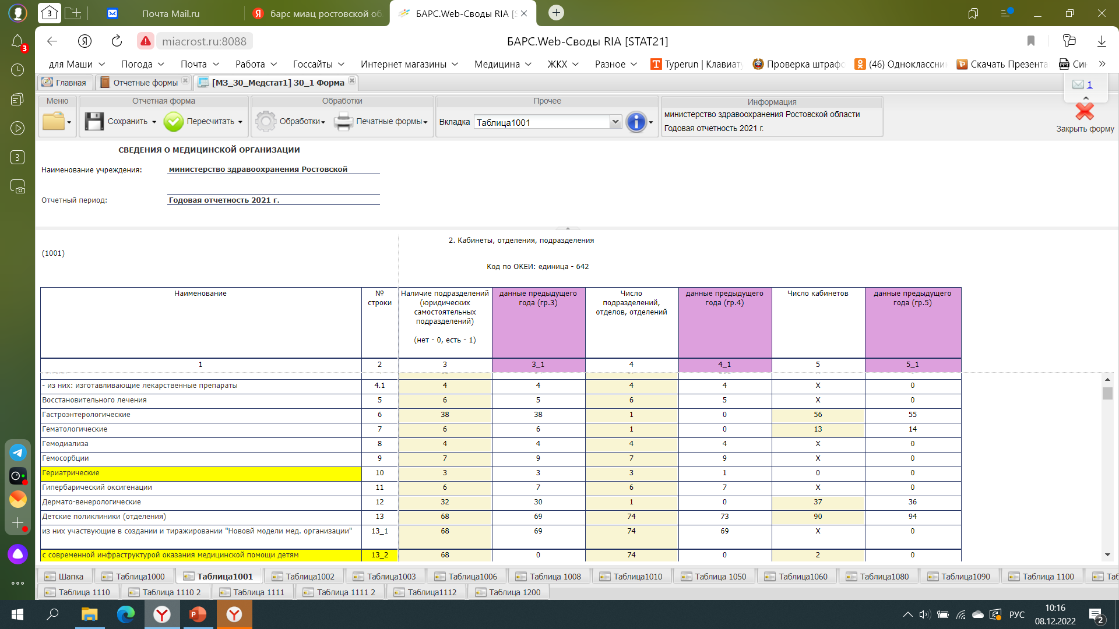
ГОДОВОЙ ОТЧЕТ 30_1 ТАБЛИЦА 1001 СТРОКА 13_1

Slide 23
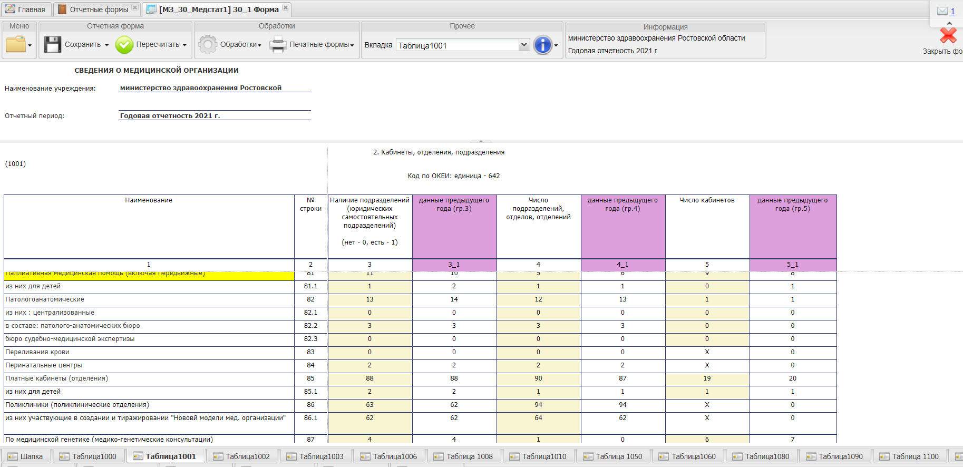
ГОДОВОЙ ОТЧЕТ 30_1 ТАБЛИЦА 1001 СТРОКА 86_1

Slide 24
ГОДОВОЙ ОТЧЕТ ТАБЛИЦА 30_2 ТАБЛИЦА 2100
ТАБЛИЦА 2100 – гр. 3 + гр. 9 = сумма в таблице 2107 всего
ТАБЛИЦА 2100 – гр. 4 + гр. 10 = сумма в таблице 2107 всего к врачам (из них сельских жителей)
ТАБЛИЦА 2101 – 1.1 = сумма к средним мед.работникам

Slide 25
КОНТАКТНАЯ ИНФОРМАЦИЯ РЦ ПМСП
РЦ ПМСП РО находится на базе ГБУ РО «МИАЦ» по адресу:
г. Ростов-на-Дону ул. Металлургическая 102/2 (вход со стороны ул. Плужная, здание РОСНИИТМ)
Телефон: 8(863) 306-50-70
адрес электронной почты: rcpmspro@miacrost.ru
Группа НОВАЯ ПОЛИКЛИНИКА МО РО в Телеграм
Группа ОБУЧЕНИЕ в Телеграм

Slide 26
«правильный процесс дает правильные результаты» (с) ДАО ТОЙОТА
СПАСИБО ЗА ВНИМАНИЕ!

